Slide 2






Status do Projeto
Brasil Foods – 15/10/2015

Slide 3
Agenda
Acompanhamento do Projeto
Progresso
Pendências
Próximos Passos

Slide 4
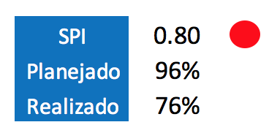
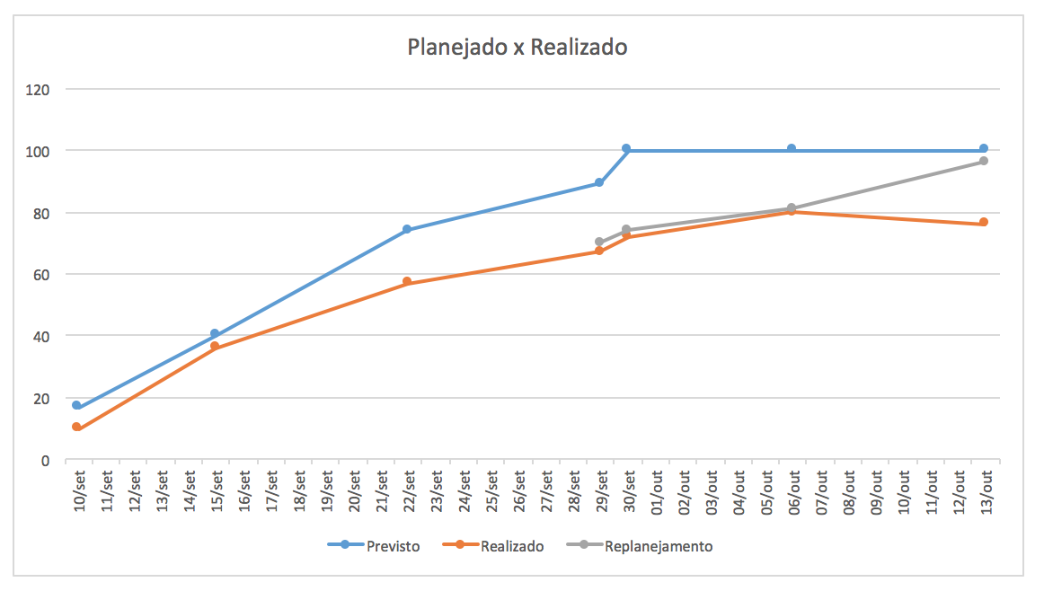
Acompanhamento
Houve um replanejamento incluíndo atividades pós-refresh do ambiente. Com isso nosso planejado para a data corte 14/10 foi de 100% para 96%.
No cronograma anterior estaríamos em 83%, mas com a inclusão de novas atividades a medição foi para 76%

Slide 5
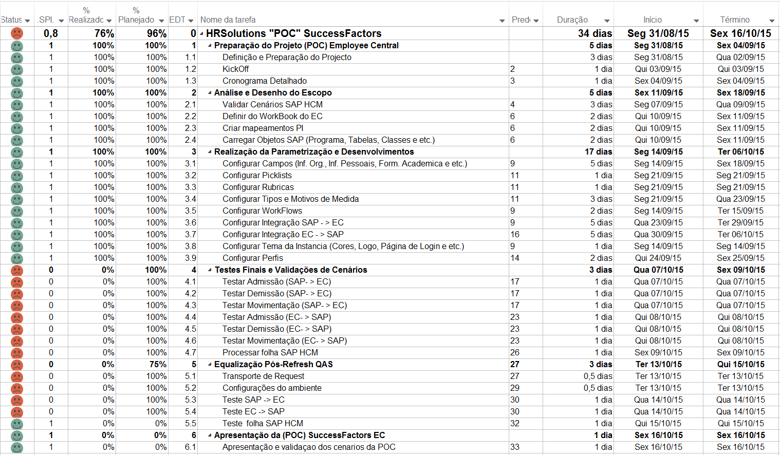
Acompanhamento

Slide 6
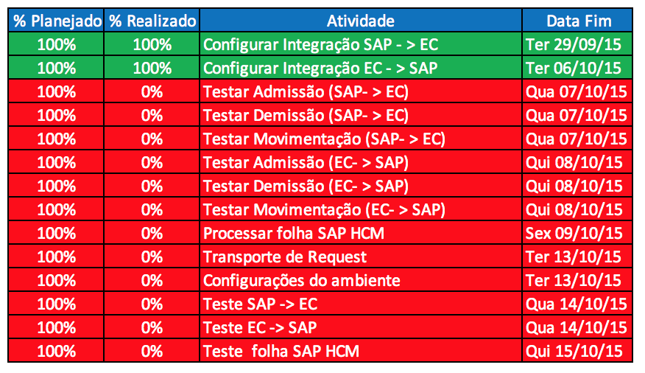
Progresso
Não foi possível efetuar testes unitários e/ou integrados pois ainda falta configuração de comunicação entre o HCM e SAP PI
A SAP está apoiando na solução da configuração e a IBM também já foi acionada.

Slide 7
Pendências
Nome | Término
Configuração da comunicação SAP HCM x SAP PI | 19/10/15

Slide 8
Próximos Passos
Nome | Término
Testes Integrados | 23/10/15
Transporte de Request | 26/10/15
Passos pós-refresh | 26/10/15

